Slide 1
Второй закон Ньютона
Изучение движения самоходной машинки

Slide 2
Второй закон Ньютона
Изучение движения самоходной машинки
^{Введение и теория}
Понятие силы широко используется в повседневной жизни. Люди часто соревнуются за звание сильнейшего, но не совсем понимают, что такое сила.
Сила является мерой взаимодействия тел. Существует много видов сил, например электромагнитные или гравитационные, но все они подчиняются второму закону Ньютона.
Для работы каких машин и механизмов требуется приложение силы?

Slide 3
Второй закон Ньютона
Изучение движения самоходной машинки
^{Цель}
Целью данной работы является изучение изменения силы и ускорения автомобиля с разными подвешенными грузами. Будет сформулирована гипотеза, которая затем будет проверена с помощью датчика силы Dymo.

Slide 4
Второй закон Ньютона
Изучение движения самоходной машинки
^{Введение и теория}
Что происходит, когда на объект воздействует сила?
Что должно произойти, чтобы мы могли говорить о наличии силы?

Slide 5
Второй закон Ньютона
Изучение движения самоходной машинки
^{Введение и теория}
^{Теория}
Чтобы понять второй закон Ньютона, нужно сначала разобраться с базовыми понятиями. Например, что понимается под ускорением и силой?
Ускорение - векторная величина. То есть оно характеризуется значением и направлением (в отличие от скалярных величин, характеризующихся только значением). Его значение показывает, насколько быстро изменяется скорость во времени.
Сила тоже является векторной величиной. Это - мера взаимодействия тел. Для лучшего осознания этих понятий, нужно сформулировать законы, которые объясняют движение.

Slide 6
Второй закон Ньютона
Изучение движения самоходной машинки
^{Введение и теория}
Три закона, или принципа, Ньютона являются основой классической механики. Первый закон Ньютона называют законом инерции. Он гласит, что тело сохраняет скорость своего движения, если равнодействующая приложенных к нему сил равна нулю.
Если же равнодействующая сила не равна нулю, второй закон Ньютона дает нам информацию о таком внутреннем свойстве тел, как масса. Эта скалярная величина указывает на способность тела сопротивляться изменению скорости. Она в качестве постоянной присутствует в уравнении, связывающем силу и ускорение.

Slide 7
Второй закон Ньютона
Изучение движения самоходной машинки
^{Введение и теория}
Третий закон Ньютона гласит, что при приложении дополнительной силы всегда возникает реакция, действующая в направлении, противоположном этой силе. Такая реакция имеет место в разных телах. Например, если вы с определенной силой толкаете коробку, то коробка с той же силой, только в противоположном направлении, воздействует на вас. В общем случае, если есть два объекта - 1 и 2, то сила, с которой объект 1 воздействует на объект 2, будет равна силе, с которой объект 2 воздействует на объект 1, но противоположна ей по направлению.

Slide 8
Второй закон Ньютона
Изучение движения самоходной машинки
^{Введение и теория}
В повседневной жизни мы взаимодействуем с разными силами, например с силой веса. В физике, чтобы объяснять поведение объектов, очень важно различать понятия силы, веса и массы. Масса тела, как уже говорилось, является внутренним свойством тел, а вес - это мера взаимодействия между планетой и телом на его поверхности. Известно, что в космосе объекты находятся в невесомости, но это не значит, что они утратили свою массу. Формула расчета веса тела выглядит следующим образом:
Где - ускорение свободного падения на Земле; оно постоянно и равно . Ускорение измеряется кратно величине g.

Slide 9
Второй закон Ньютона
Изучение движения самоходной машинки
^{Введение и теория}
Теперь учащихся приглашают выдвинуть гипотезу, которая должна быть проверена экспериментально.
Если машинка на горизонтальной поверхности, соединенной с приводным шкивом, приводится в движение весом подвешенного груза, как изменятся сила и ускорение, если она резко остановится? Что произойдет со значениями силы и ускорения, если вес, приводящий машинку в движение, увеличить?

Slide 10
Второй закон Ньютона
Изучение движения самоходной машинки
^{Описание работы}
Учащиеся измерят силу и ускорение машинки при движении под воздействием трех грузиков - 50, 80 и 100 грамм.

Slide 11
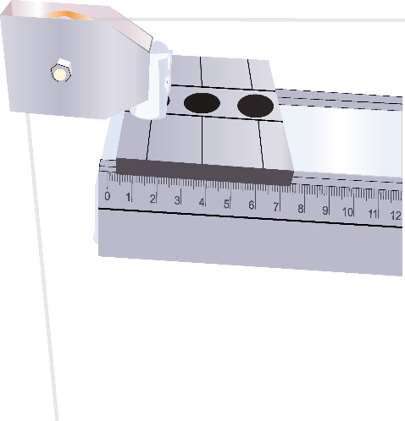
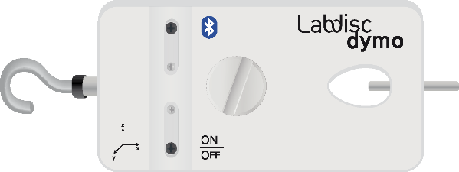
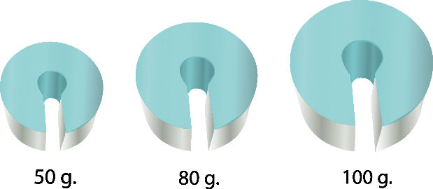
Второй закон Ньютона
Изучение движения самоходной машинки
^{Ресурсы и материалы}
Датчик силы Labdisc Dymo
Шкив
Грузики 50, 80 и 100 г
Поглотитель удара
Направляющая
Машинка
Струна
6
7

Slide 12
Второй закон Ньютона
Изучение движения самоходной машинки
^{Использование Labdisc}
^{Настройка Labdisc}
Для проведения измерений с помощью датчика силы Labdisc Dymo, выполните следующие действия:
Откройте программу GlobiLab и включите Labdisc
Нажмите кнопку Bluetooth в нижнем правом углу экрана GlobiLab. После распознавания Labdisc программой, пиктограмма изменит цвет с серого на синий.
(В ходе этого опыта использовать USB-подключение нежелательно)
1
2

Slide 13
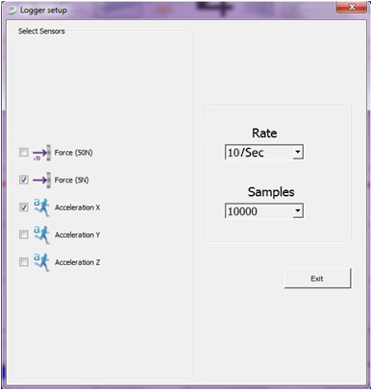
Второй закон Ньютона
Изучение движения самоходной машинки
^{Использование Labdisc}
Нажмите (*) , чтобы установить Labdisc. Выберите “Сила (5N)” и "ускорение X" в окне "Выбор регистратора”. Введите частоту 10/с и количество замеров 10000.

Slide 14
Второй закон Ньютона
Изучение движения самоходной машинки
^{Использование Labdisc}
4
По завершении конфигурирования датчиков, нажмите , чтобы начать измерения
После завершения измерений, остановите Labdisc, нажав
5

Slide 15
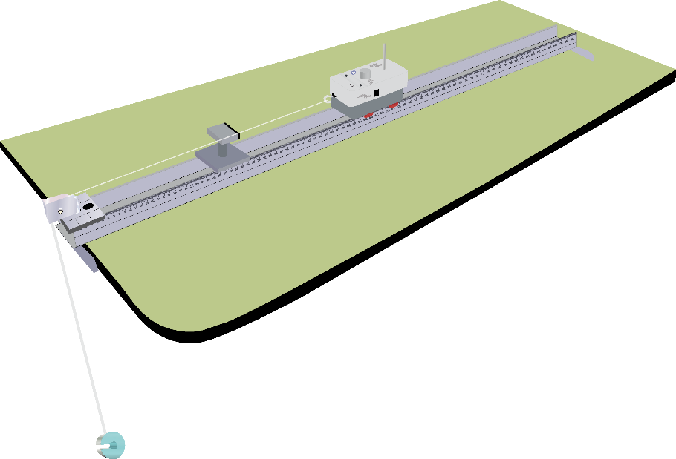
Второй закон Ньютона
Изучение движения самоходной машинки
^{Эксперимент}
Установите направляющую, шкив и поглотитель удара.
Разместите датчик силы Dymo Labdisc над машинкой так, чтобы крюк был направлен в сторону шкива.
Соедините Labdisc струной с подвесным грузиком 50 г, пропустив веревку через шкив.

Slide 16
Второй закон Ньютона
Изучение движения самоходной машинки
^{Эксперимент}
Начните измерения и остановите их после того, как произойдет столкновение машинки с поглотителем удара.
Повторите ту же процедуру для каждого грузика.

Slide 17
Второй закон Ньютона
Изучение движения самоходной машинки
^{Результаты и анализ}
Посмотрите каждую кривую, нажав "Сила (5N)" или "ускорение"
После этого покажите на каждом графике значения силы и максимального ускорения, нажимая на кривой инструмент (*)

Slide 18
Второй закон Ньютона
Изучение движения самоходной машинки
^{Результаты и анализ}
Где на каждом из графиков наблюдаются максимальное и минимальное значения силы и ускорения? Есть ли повторяемость?
Какова величина максимального ускорения в каждом случае (в единицах СИ)?
Сравнивая кривые ускорения и силы на графиках, какие можно найти сходства?

Slide 19
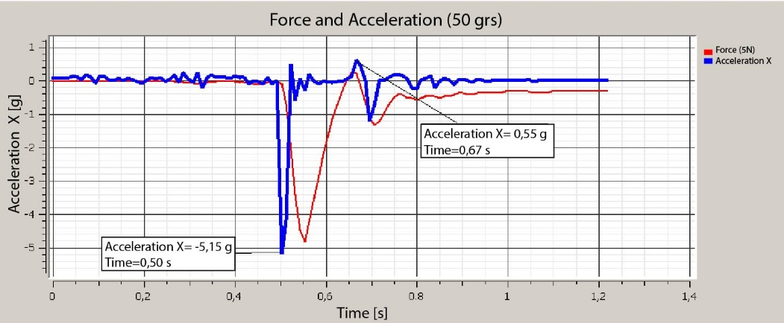
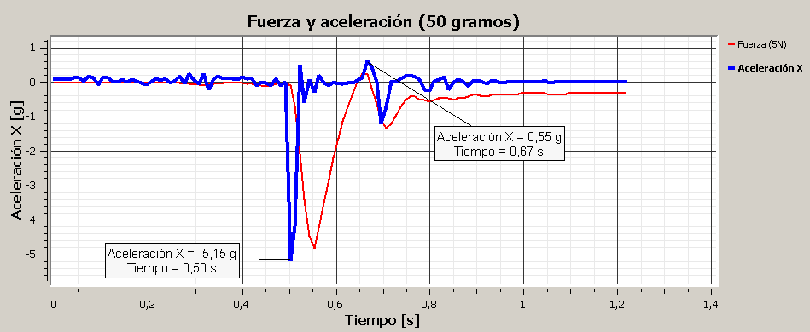
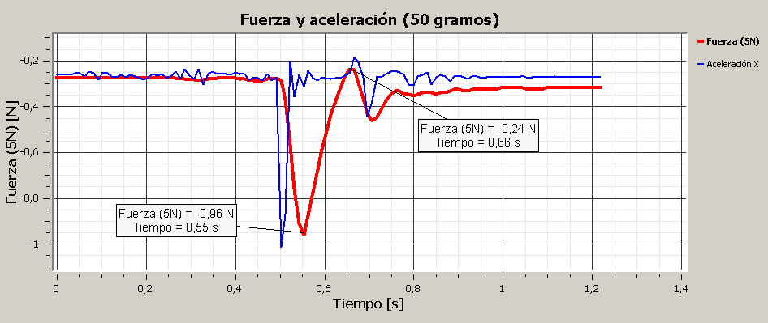
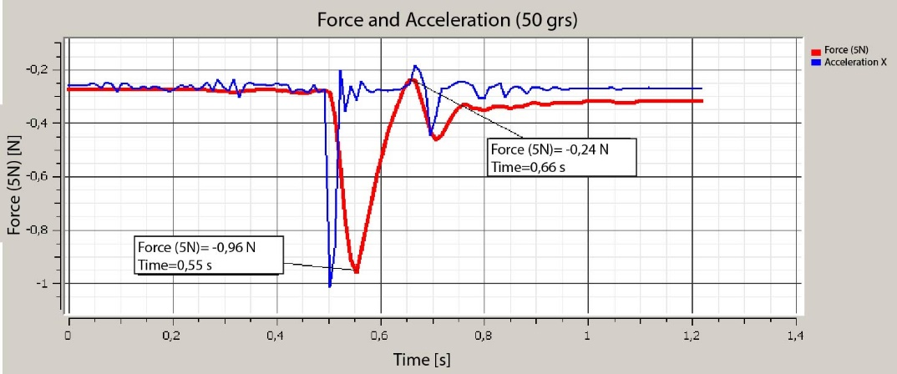
Второй закон Ньютона
Изучение движения самоходной машинки
^{Результаты и анализ}
График ниже должен быть аналогичен графику, полученному учащимися:

Slide 20
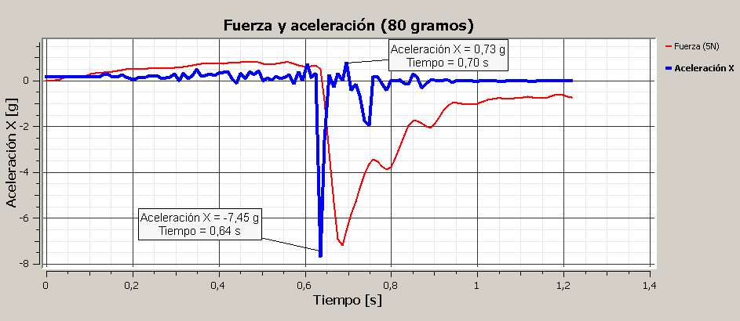
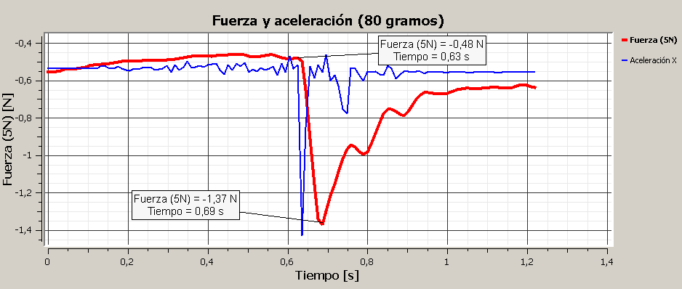
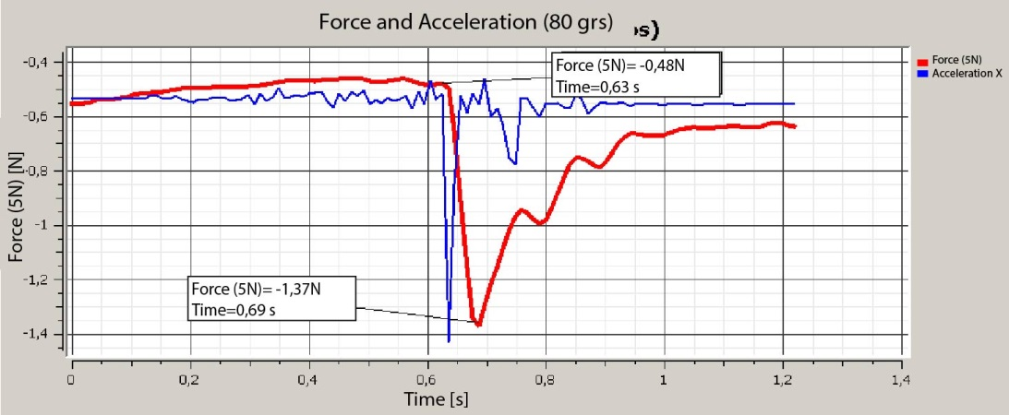
Второй закон Ньютона
Изучение движения самоходной машинки
^{Результаты и анализ}
График ниже должен быть аналогичен графику, полученному учащимися:

Slide 21
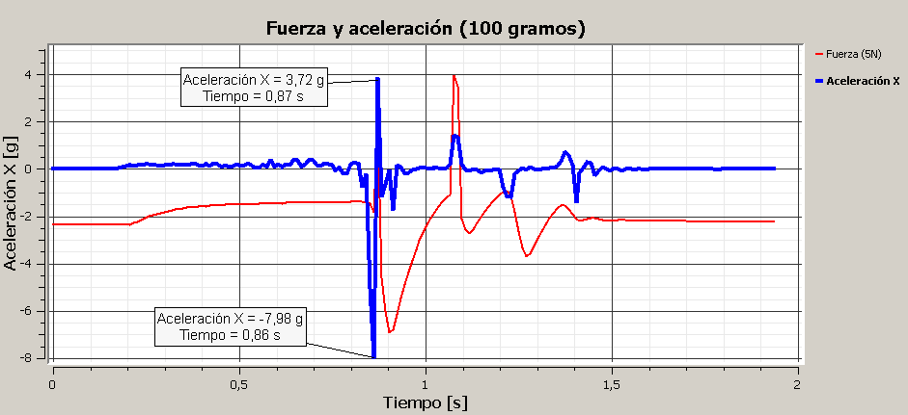
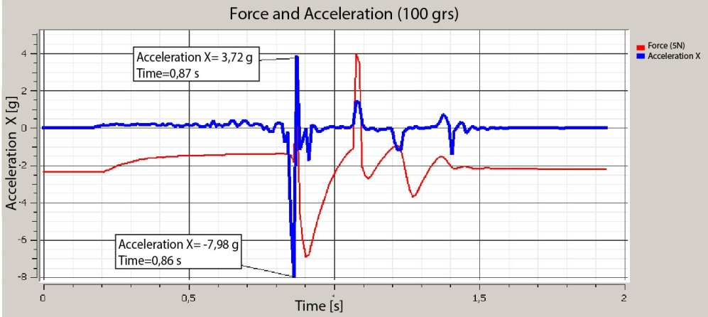
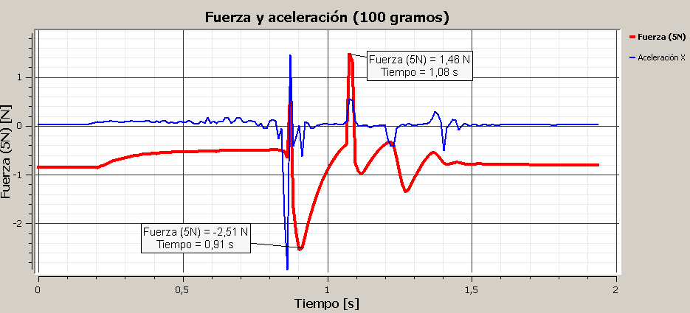
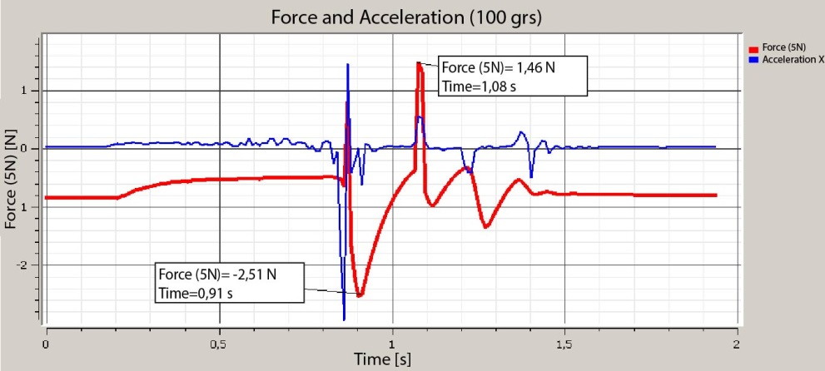
Второй закон Ньютона
Изучение движения самоходной машинки
^{Результаты и анализ}
График ниже должен быть аналогичен графику, полученному учащимися:

Slide 22
Второй закон Ньютона
Изучение движения самоходной машинки
^{Заключение}
На каком из графиков значения ускорения и силы больше? С чем вы это связываете?
Учащиеся должны заметить, что наибольшие значения силы и ускорения - на графике для грузика массой 100 г. Они должны связать это с тем, что чем больше масса подвешенного груза, тем большая сила приводит машинку в движение, так как больше сила веса.
Почему, когда машинка находится в движении, наблюдается меньшее, почти нулевое ускорение по сравнению с ускорением во время торможения?
Учащиеся должны выяснить, что изменение скорости машинки при замедлении и полная потеря скорости происходят за более короткий промежуток времени, поэтому ускорение больше.

Slide 23
Второй закон Ньютона
Изучение движения самоходной машинки
^{Заключение}
Чем вы объясните сходство графиков ускорения и силы?
Учащиеся должны установить, что значения равнодействующей силы, приложенной к машинке, и ускорения связаны между собой. По второму закону Ньютона, при изменении одного из параметров во время движения, другой также меняется.
Когда машинка полностью останавливается, почему датчик фиксирует некоторую силу, хотя движение отсутствует?
Учащиеся должны установить, что, поскольку равнодействующая сила пропорциональна ускорению, датчик затем фиксирует силу натяжения нити. Эта сила не является равнодействующей.

Slide 24
Второй закон Ньютона
Изучение движения самоходной машинки
^{Дальнейшее применение}
Когда двигатель автомобиля выдает большую мощность: В начале движения или при движении с постоянной скоростью? Обоснуйте
Зная второй закон Ньютона, учащиеся должны понимать, что ускорение определяется равнодействующей приложенных сил. Поэтому оно должно быть ненулевым в начале движения, но равным нулю, когда скорость постоянна. Таким образом, двигатель выдает большую мощность при начале движения. Учащиеся могут выдвинуть идею о том, что двигателю не нужно прикладывать силу, когда автомобиль движется с постоянной скоростью, ошибочно считая такую силу равнодействующей.
Как изменятся результаты, если увеличивать не массу подвешиваемых грузиков, а массу машинки?
Зная второй закон Ньютона, учащиеся должны сказать, что увеличение массы машинки приведет к уменьшению ускорения, так как равнодействующая сила во всех случаях остается одинаковой.

